Slide 1
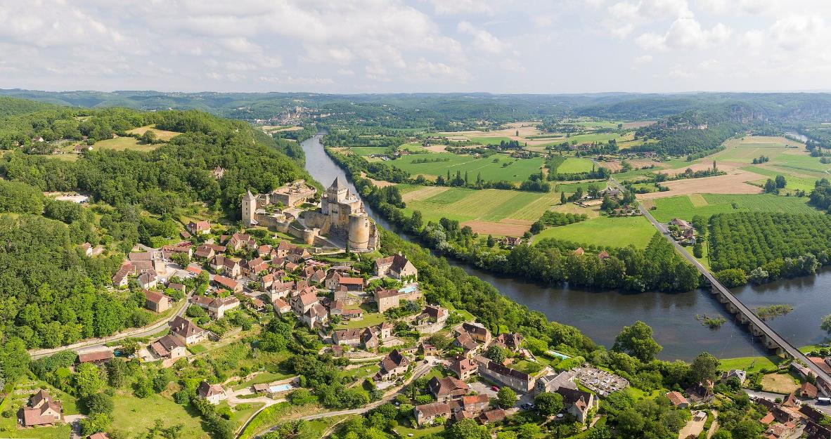
Castelnaud La Chapelle
La Dordogne en contrebas du bourg de Castelnaud et de son château.

Slide 2
Le château de Castelnaud est une forteresse médiévale (XIIIe – XVIIe siècle1) située dans la commune française de Castelnaud-la-Chapelle, dans le département de la Dordogne.
En 1966, il a été classé au titre des monuments historiques, classement élargi à son enceinte en 1980, en même temps que son châtelet d'entrée était inscrit au titre des monuments historiques2.
Le château de Castelnaud est un site privé.

Slide 3
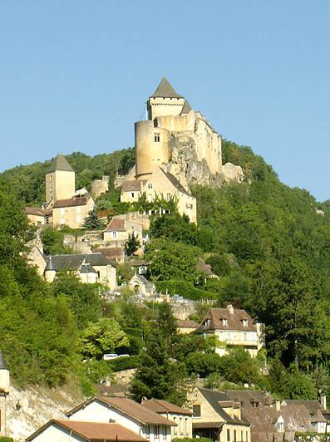
Castelnaudlachapelle

Slide 4
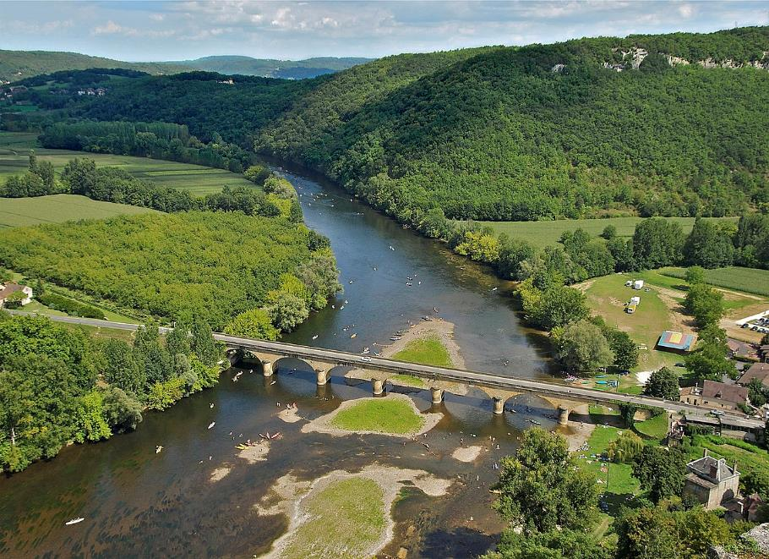
La Dordogne au pont de Castelnaud.

Slide 5
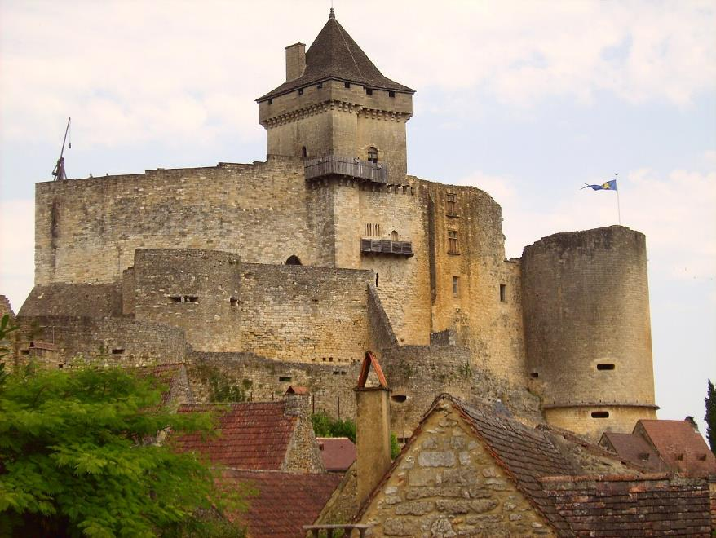
Château de Castelnaud.

Slide 6
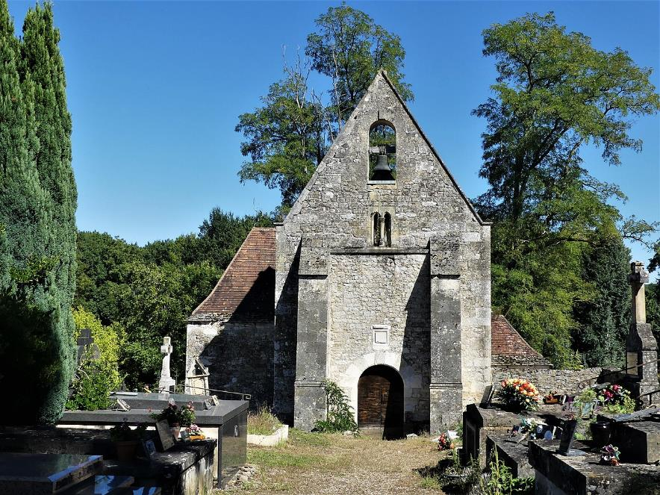
L'église Saint-Eutrope de Fayrac.

Slide 7
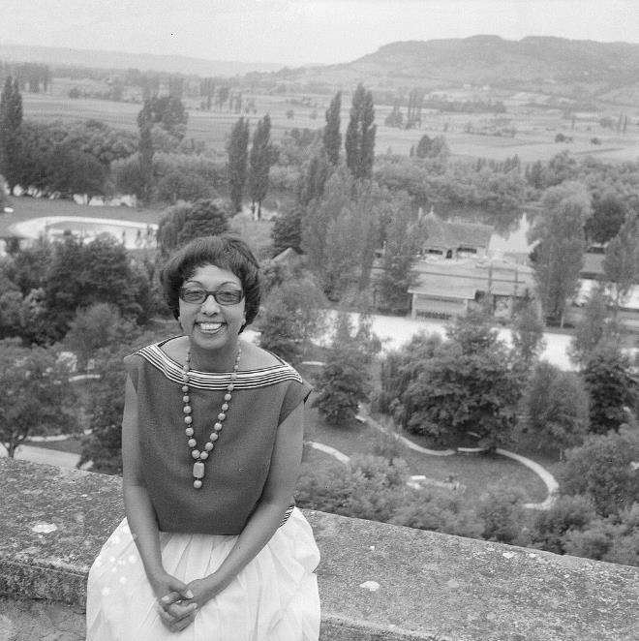
Joséphine Baker en 1961 au château des Milandes.

Slide 8
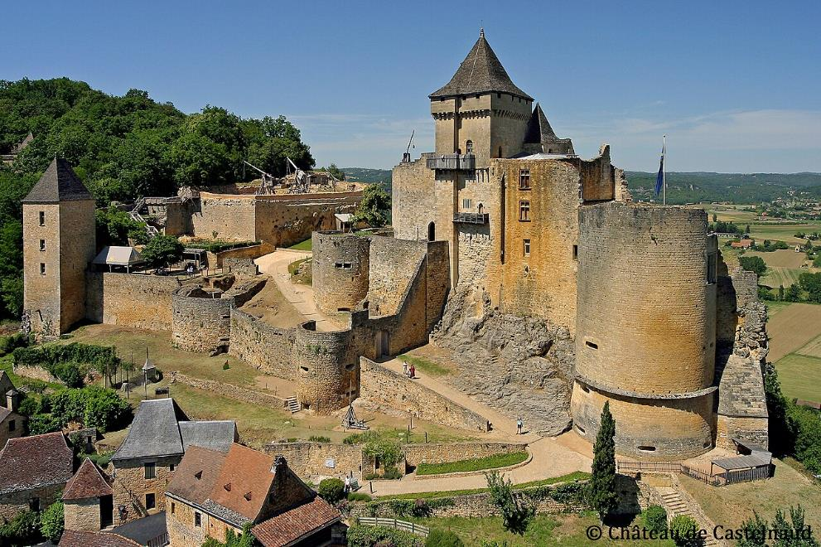
Vue d'ensemble du château de Castelnaud

Slide 9
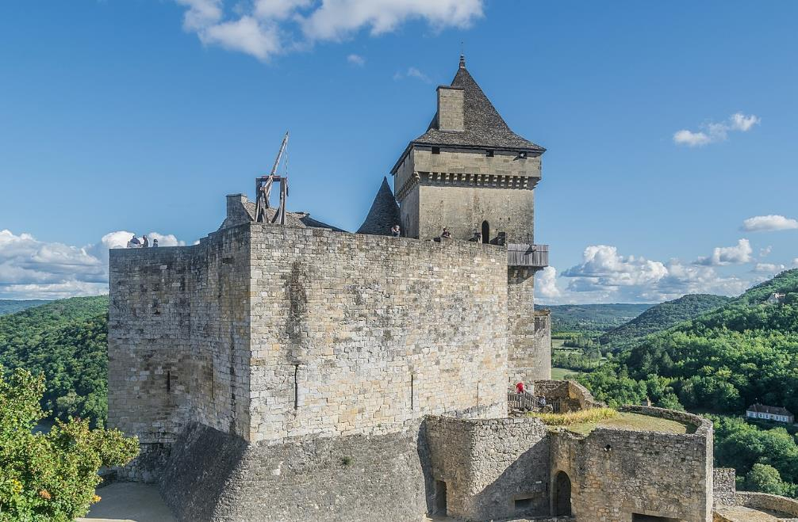
Le château de Castelnaud.

Slide 10
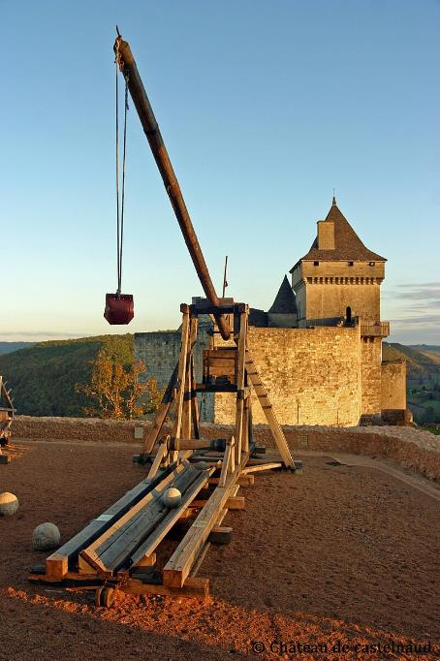
Trébuchet reconstitué à taille réelle.

Slide 11
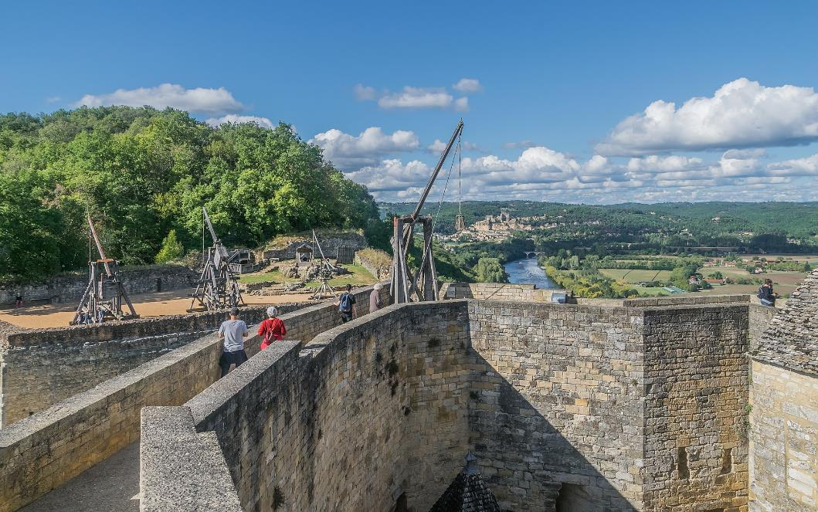
Mur de courtine.

Slide 12
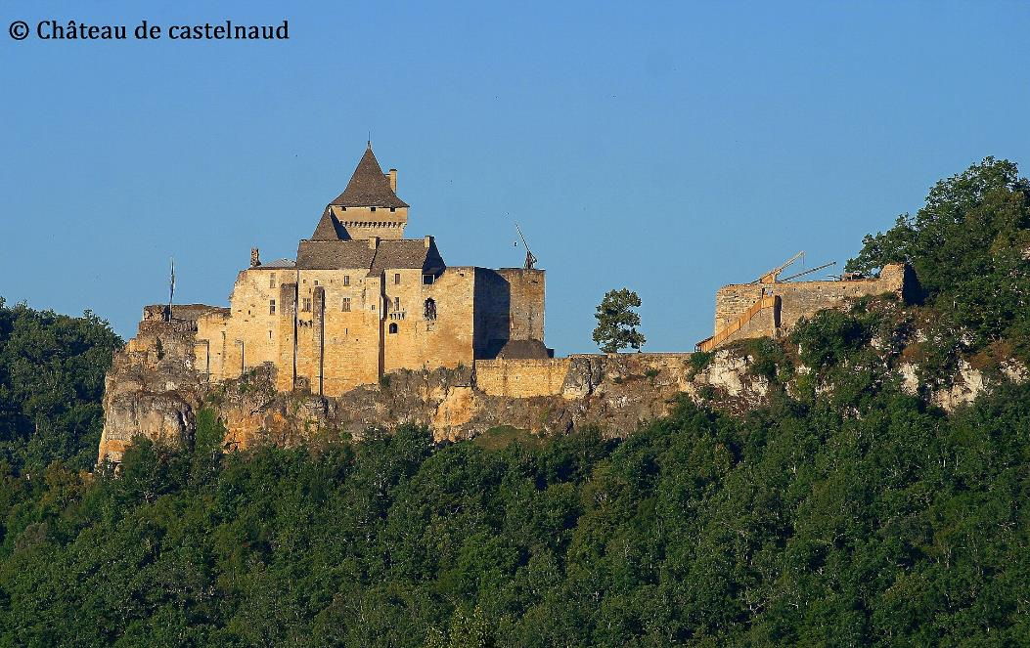

Slide 13
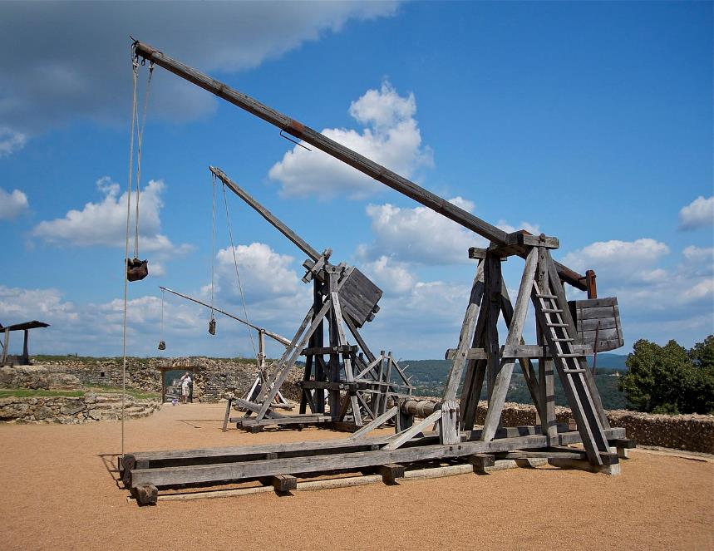
Machines de jet à taille réelle.

Slide 14
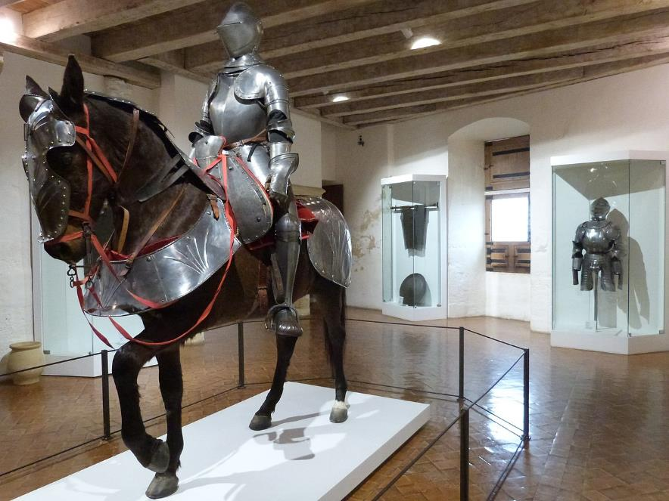
Salle d'armures.

Slide 15
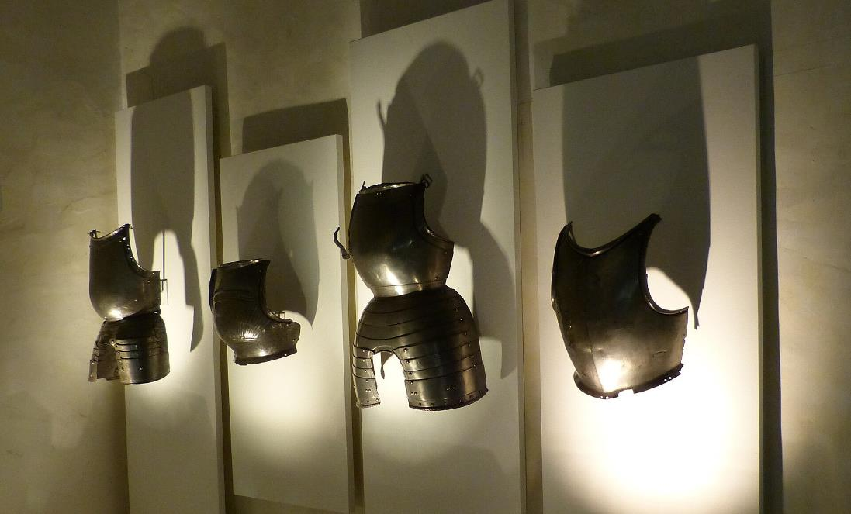
Plastrons historiques en métal.

Slide 16
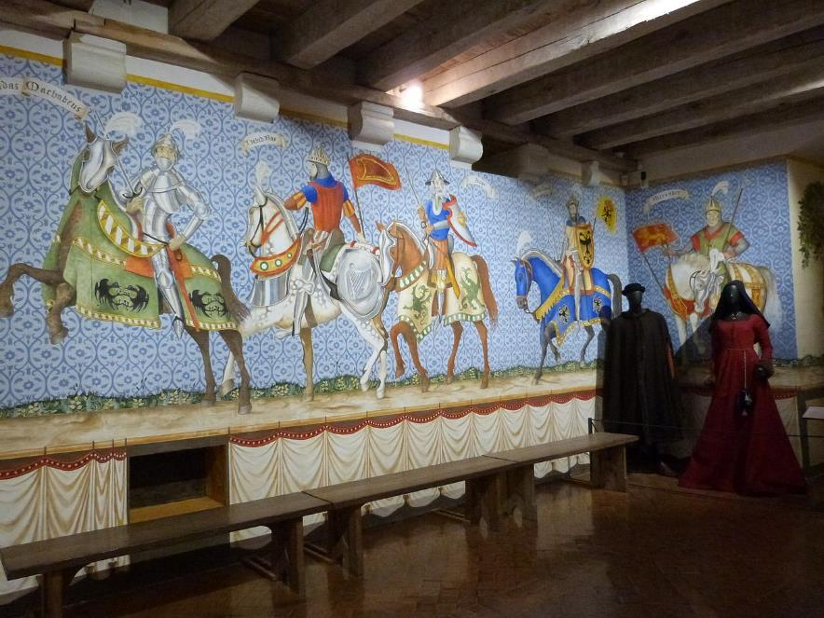
Peinture des Neuf Preux - reconstitution d'un décor peint à la manière du XVe siècle.

Slide 17
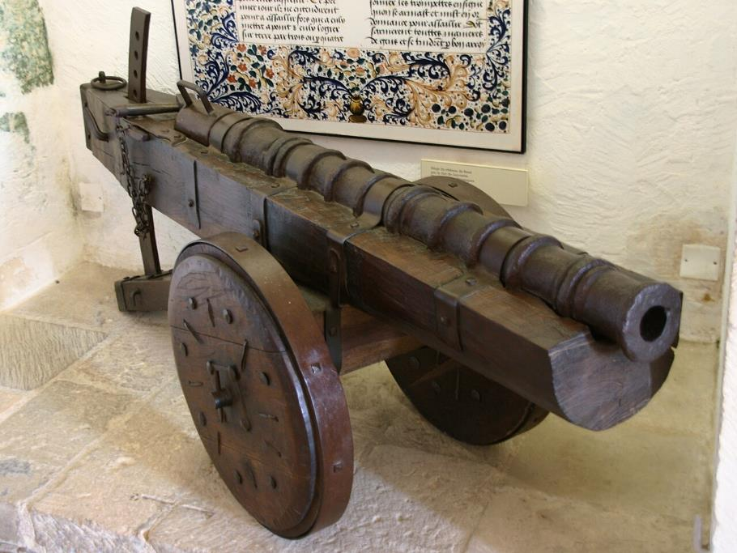
Veuglaire.

Slide 18
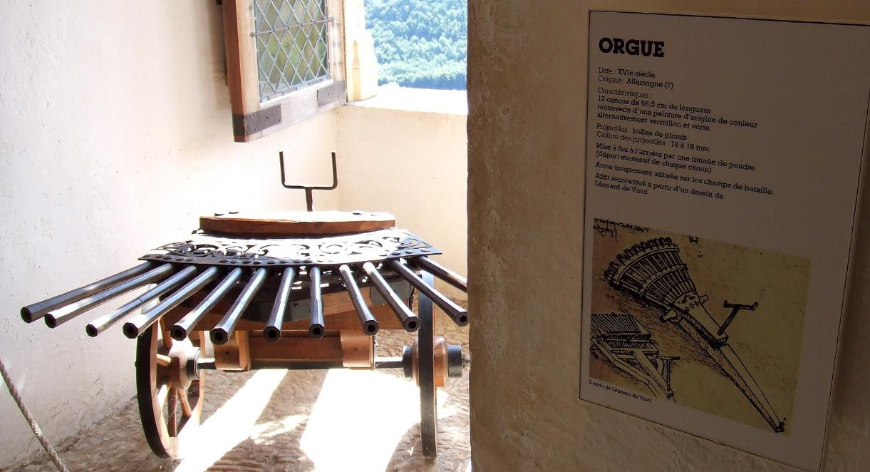
Orgue ou ribaudequin (arme à 12 canons).

Slide 19
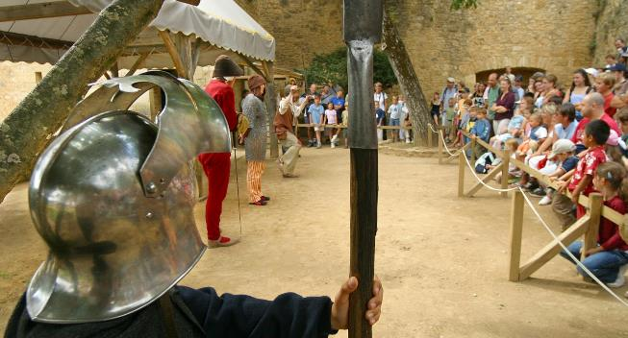
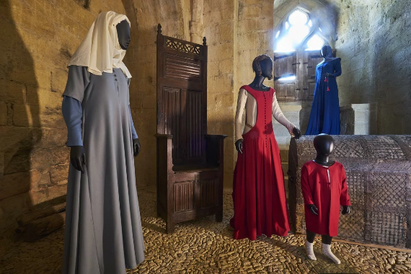

Slide 20
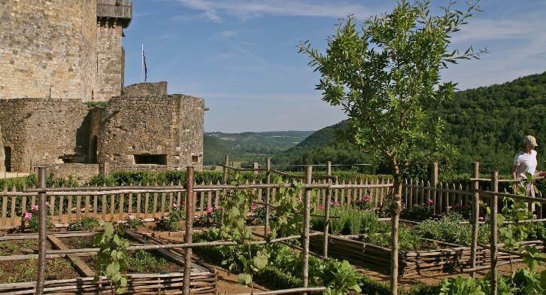
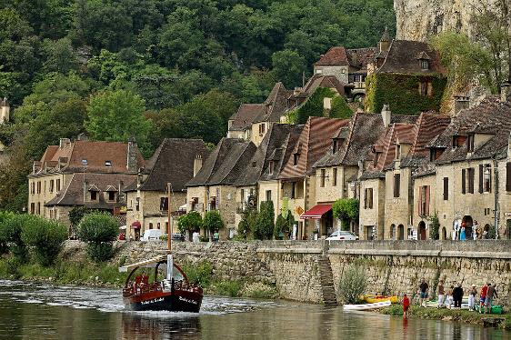

Slide 21
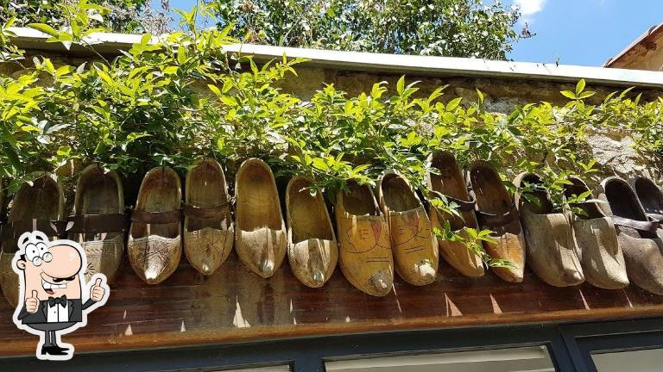
Lorient Vous A Présenté Castelnaud La Chapelle - Dordogne
Sur Une Suggestion de JackDidier
Les images et le son Du Net
Merci De Votre Visite
Daniel
Castalnaud La Chapelle

